Slide 1
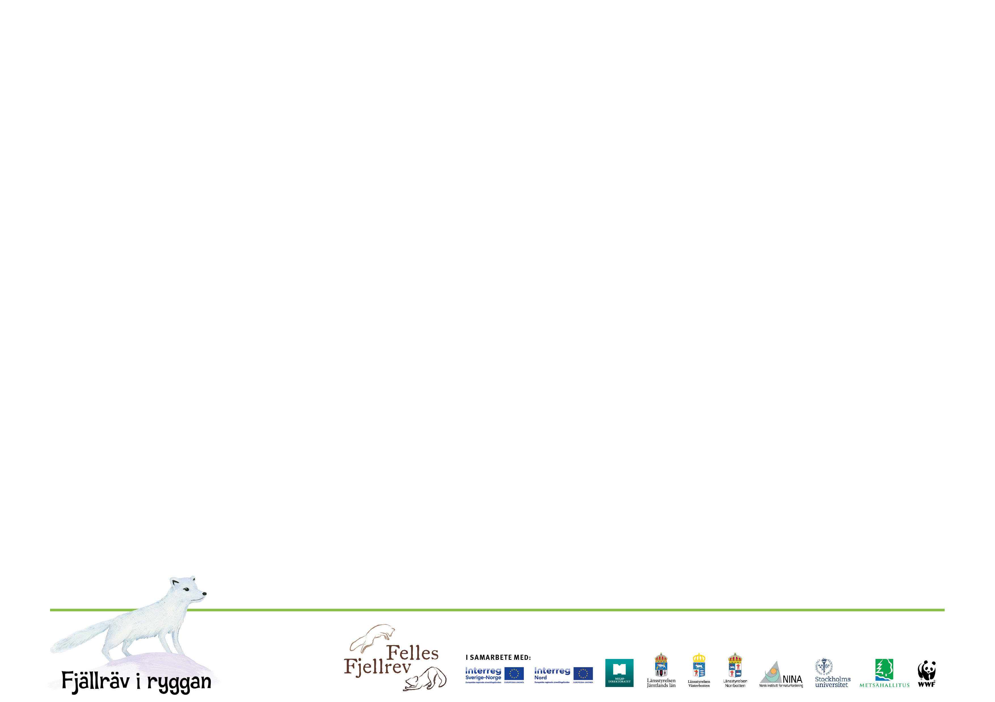

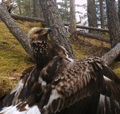
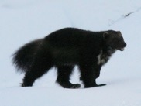
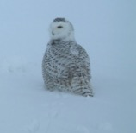
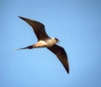
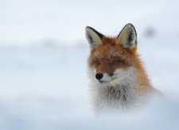
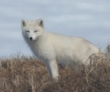
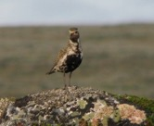

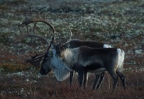


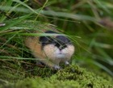
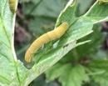


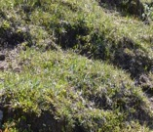
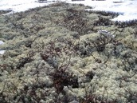
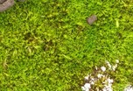
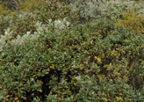
Sätt pilar i figuren

Slide 2
Facit

Slide 3

Rovdjur (djur som äter andra djur, konsumenter)
Örn, järv, rödräv, fjällräv, hermelin, fjälluggla, fjällabb
Insektsätare (djur som äter insekter, konsumenter)
Ljungpipare (fåglar)
Pollinatörer (insekter som äter nektar, konsumenter och producenter)
Humla (bi)
Växtätare (djur som äter växter, konsumenter och nedbrytare)
Ripa, lämmel, gråsiding, ren, björkmätarlarv, insekter
Växter (producenter)
Blåbär, mossa, gräs och örter, vide, renlav
Notes:
Producenter:
De gröna växterna har en nyckelroll i ekosystemet. De binder energin från solen genom fotosyntesen. Växterna som utför fotosyntes benämns därför som producenter i ekosystemet.
Konsumenter:
Skillnaden mellan producenter och konsumenter är att konsumenterna inte producerar sin egen mat utan livnär sig på energi som bundits i andra organismer såsom växter eller andra djur. Alla djur i ekosystemet är konsumenter. Några olika typer av konsumenter är växtätare, allätare och köttätare.
Nedbrytare:
En nedbrytare är en organism som livnär sig på döda växter och djur. Bakterier, småkryp och svampar är viktiga nedbrytare som är nödvändiga för att ekosystemet ska fungera.

